Slide 1

ETCD调研报告

Slide 2
CONTENT
目录
1
ETCD概述
2
基本架构
3
基本原理
4
部署方案
5
问题

Slide 3
1、当前进度
1、ETCD概述

Slide 4
1、ETCD概述
1、当前进度
ETCD是什么
ETCD是一个分布式的、高可用的、key-value存储的数据库，基于Go语言实现，主要用于共享配置和服务发现
ETCD的特点
（1）一主多从：主节点负责写数据、从节点负责读数据
（2）采用Raft算法保证数据一致性：状态机、Leader选举
（3）支持watch机制：可用于服务发现
Notes:
和redis进行对比的话，redis更偏向于数据存储，主要用于缓存mysql中的数据。etcd的偏向于服务发现，可以监控key变化，并记录key不同的版本数据

Slide 5
1、当前进度
2、基本架构

Slide 6
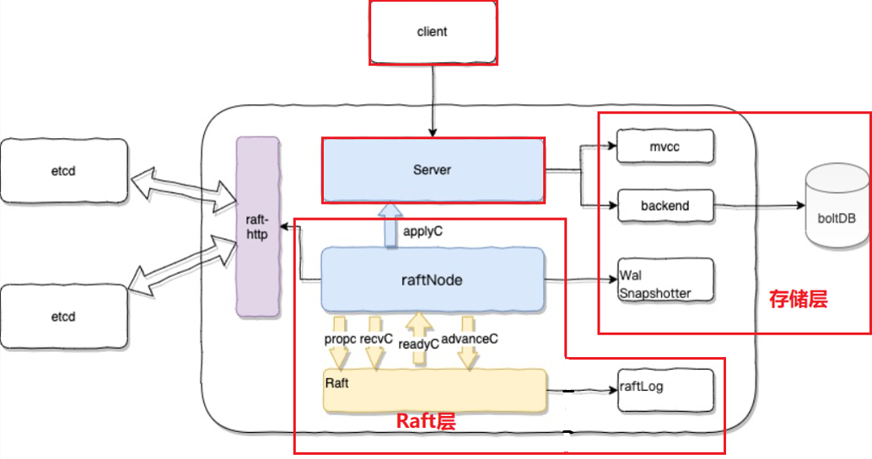
2、基本架构
1、当前进度
Notes:
（1）client：即客户端，用户可以通过etcd提供的命令行工具访问ETCD集群。client和server之间的通信协议：etcdv2使用http协议，etcdv3使用grpc协议
（2）server：用于实现逻辑功能，包括：key-val数据存储、tree Index数据索引构建、lease租约设置等
（3）Raft层：实现Raft算法，包含：Leader节点选取、日志复制、复制状态机、Raft log日志文件等。
（4）存储层：
MVCC：这是一种乐观锁的实现方式，保证并发情况下，事务进行数据读写的一致性，MySQL中也采用了这种方式，解决数据的脏读、不可重复读的问题。
boltDB：采用B+树的形式保存数据，实现数据持久化。使用非聚集索引的方式存储数据，和MySQL中的MyISAM搜索引擎类似，把key存储在B+树的索引节点页，把key-value存储在B+树的叶子节点页，先在索引节点页中使用二分获取key，再根据查找到key的索引到叶子节点页中获取完整的key-value数据。
Wal：是预写日志，采用日志文件来保存所有写入数据的操作，在复制状态机中使用该文件，来确保ETCD集群节点中数据的一致性。
Snapshot：定期生成wal的日志文件的快照数据，用于防止日志文件过大，避免过多的占用存储空间

Slide 7
1、当前进度
3、基本原理
3.1、基本概念
3.2、状态机
3.3、Leader选举过程
Notes:
ETCD集群通过日志来记录客户端的写数据操作，使用Leader节点维护一份日志，并将该日志的数据同步至其他节点中，当整个集群的节点均使用了同一份日志时，此时所有节点所拥有的数据就是一致的。这就是raft算法的保证集群数据一致性的方式。这里就会涉及到两个原理：状态机、Leader选举过程。首先 ，介绍一下Raft算法的基本概念，有了这些概念之后，才能更好的去理解状态机和Leader的选举过程。

Slide 8
3.1、基本概念
1、当前进度
ETCD集群中的名词
（1）从节点（Follower）
（2）候选节点（候选人、Candidate）
（3）主节点（Leader）
（4）心跳机制
（5）任期（Term）
（6）日志索引（index）
Raft算法中的名词
（1）法定人数机制
（2）状态机
（3）主节点(Leader)选举
（4）raft的日志文件（raft log）
Notes:
1、ETCD集群的名词
（1）从节点：负责处理客户端的读数据请求，同时需要从 Leader 节点同步数据，将Leader发送的raft log日志数据写入该节点的raft log文件。如果客户端的写数据操作请求发送给了 Follower，会由 Follower 重定向给 Leader 。
（2）候选节点：如果 从节点在一定时间内没有收到 Leader 的心跳，则判断 Leader 可能已经故障，此时会进入 Leader 选举过程，将心跳超时的从节点切换为Candidate，参与Leader 选举。
（3）主节点：用于接收、处理客户端发起的写数据操作请求，将这些命令写入本地raft log日志后，同步至集群其它节点。
（4）心跳机制：ETCD集群的所有节点都是设定为随机的超时时间（相当于定时器，减小出现选票瓜分的概率）。当集群已经产生了 Leader节点，则 Leader节点会在固定间隔内给所有节点发送心跳。其他节点收到心跳以后重置心跳等待时间，只要心跳等待不超时，从节点的状态就不会改变。当从节点未接收到心跳时（心跳超时），则重新选举Leader节点。
（5）任期：每开始一次新的选举，称为一个任期（term），每个 term 都是单调递增的。每一个节点都保存一个 current term，在通信时带上这个 term ，通过对比Leader节点的term，就可以发现哪些节点的状态已经过期，然后进行后续的raft log日志更新操作。
（6）日志索引：表示Raft log日志文件的索引位置，在节点进行数据同步时，通过任期term + 索引index，来定位需要同步的日志数据。
2、Raft算法的名词
（1）法定人数机制：Raft 算法使用 法定人数机制，去判断执行的命令是否成功。当客户端的发送写数据请求时，必须有50%以上的节点成功写入该指令后才能算指令执行成功。
（2）状态机：状态机中数据的含义：Leader节点已提交的raft log数据 = 那些已经被安全复制至Follower节点的raftlog数据。每个ETCD节点都维护了一个状态机（每个节点都拥有Leader节点所有的状态机数据），用于写入已提交的raft log日志数据。
（3）主节点选举：用于当集群的Leader节点宕机后，选举一个新的Leader节点。因为，ETCD集群需要一个主节点进行数据写入操作，通过主节点保证集群中只存在一份被修改的日志数据，通过主节点同步此日志数据到其他从节点中。
（4）raft log日志文件：负责存储客户端发过来的写数据指令，Leader节点需要将该日志中的数据同步给其它从节点，当超过50%的从节点都同步了客户端发送来的写数据指令后，就认为该集群已经安全复制了该指令，Leader节点将该指令提交至状态机中，最后返回该指令的执行状态给客户端。

Slide 9
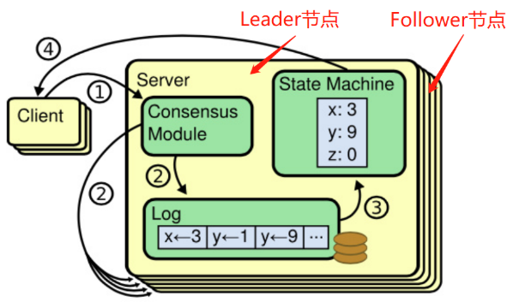
3.2、状态机
1、当前进度
（1）状态机的作用：用于解决一份数据存在多个副本的数据一致性问题。
（2）复制状态机系统 = Σ[复制单元（状态机） + raft log日志文件]
（3）复制状态机系统作用：用于确保集群中所有节点执行相同顺序的指令
Notes:
一个ETCD集群可以看成：1个主节点 + n个从节点。每个ETCD节点都维护了一个状态机，因此所有ETCD节点组成的集群系统，可以看成是复制状态机系统。
1、正常的日志复制流程：
（1）ETCD集群启动，会初始化一个主节点，决定日志的顺序，负责发送日志到其他从节点。
（2）进入第一步，当主节点的一致性模块接收到客户端的写请求时，先将命令写入自己的日志，然后同步给所有从节点，仅当50%以上从节点都接收到日志后，主节点才提交日志。日志提交后，由主节点按顺序应用于状态机。
（3）仅当主节点日志提交成功后，其他从节点才会将来自步骤2：主节点发送的日志数据，应用到该从节点的状态机中，然后进行数据写入操作。（从而保证所有从节点的数据一致性）
（4）最后，主节点将数据写入命令的执行状态，返回给客户端client。
2、如果从节点日志复制失败怎么办（即：步骤2执行失败）。
这就需要在复制日志时，通过日志数据的索引值和任期进行处理。具体的处理流程为：
（1）主节点发送至从节点的日志数据中，都包含主节点的任期term、日志数据的索引index。具体包含：当前日志的（index、term） + 上一条日志的（index、term）+ 下一条日志的（index，term）
（2）主节点会用n个参数（next index），来记录应发送给每一个从节点的下一条日志索引位置。
（3）然后开始进行数据同步，主节点发送自己的日志至从节点中。当从节点接收到主节点发送的日志数据时，需要判断所接收到的日志数据的索引值 是否等于 从节点最新日志的索引值 + 1？
若相等，则说明主节点需要从当前的日志索引位置开始同步日志数据值从节点
若不相等，则从节点拒绝接收该数据，说明从节点缺失了部分日志数据，主节点将发送上一条日志到从节点。直至主节点发送日志数据的索引值 等于 从节点最新日志的索引值 + 1。主节点从此处开始同步日志数据到从节点中。（这就保证了所有从节点的日志数据可以和主节点的日志数据一致）

Slide 10
3.3、Leader选举过程
1、当前进度
（1）主节点写日志，从节点读日志
（2）作用：保证整个集群仅有一份日志
=》保证所有节点执行数据写入操作的顺序一致
=》保证集群数据的一致性
Notes:
1、Leader选举过程可分为3个阶段：
（1）第一阶段：从节点 =》候选人
（2）第二阶段：候选人 =》 主节点
（3）第三阶段：主节点宕机后，在恢复时加入集群
2、当ETCD集群启动时、或者主节点宕机时，才会进行Leader选举。
接下来就讲解一下ETCD集群启动时的Leader选举、以及Leader节点宕机后的Leader选举流程，就可以了解整个Leader的选举流程
（1）首先，ETCD集群启动
1）ETCD集群启动时，Raft算法给每个节点设置了随机的超时时间（控制在一定范围内的随机值），这样可以降低同时出现多个从节点心跳超时的概率，减小选票瓜分出现的情况。
2）此时，集群中的节点都是从节点，不存在主节点。需要从从节点中选举出一个主节点。
3）等待集群中有一个从节点出现心跳超时，该从节点 =》候选人（并给自己的任期 + 1），开始给其他节点发起投票请求，即：进入选举。（一般来说，因为设置了随机超时时间，所以集群刚启动时，同时只有一个从节点 =》候选人，这个阶段进行Leader选举，可以成功获取50%以上的选票，产生一个主节点）
（2）其次，就是ETCD集群的Leader节点宕机（开始选举新的Leader节点）
心跳超时的从节点会转变为候选人，并发起投票，投票可能存在3种结果：选举成功； 选举失败；选举超时
1）选举成功：该候选节点获取了50%以上的从节点选票，成功转变为主节点，并且发送自己的心跳报包至其他从节点，以维持整个集群的正常运行。
2）选举失败：当候选人参与选举时，收到了某个主节点发送来的心跳包。此时需要判断该心跳包中的任期和候选人的任期大小。
该心跳包中的任期 ≥ 候选人任期：说明集群中已经选举出新的主节点。候选人切换为从节点，结束选举流程。
该心跳包中的任期 < 候选人节点的任期：该候选人继续进行选举流程，直至集群中选举出新的主节点。
3）选举超时：（选票瓜分情况）集群中存在多个候选人参与选举。此时所有的候选人的得票一致，无法选举出新的主节点。就需要进行下一轮选举，直至集群中选举出新的主节点。
（3）最后，ETCD集群的Leader节点宕机后，再次恢复后，加入集群的处理方式
当宕机的主节点恢复后并加入集群中，此时，集群中会出现一个过期的主节点。当过期的主节点接收到新的主节点发送的心跳包时，由于该过期主节点的任期 小于 新主节点的任期， 则该过期的主节点会变为从节点。

Slide 11
1、当前进度
4、部署方案
4.1、系统结构
4.2、主机性能检测（部署前）
4.3、构建、发布镜像
4.4、部署在Docker中

Slide 12
4.1、系统结构
1、当前进度
设计方案概述
环境：
（1）VMWare + Ubuntu
（2）配置：ROM：80GB、RAM：2GB - 8GB
（3）XShell
Notes:
参照官方提供的ETCD部署主机的硬件配置。

Slide 13
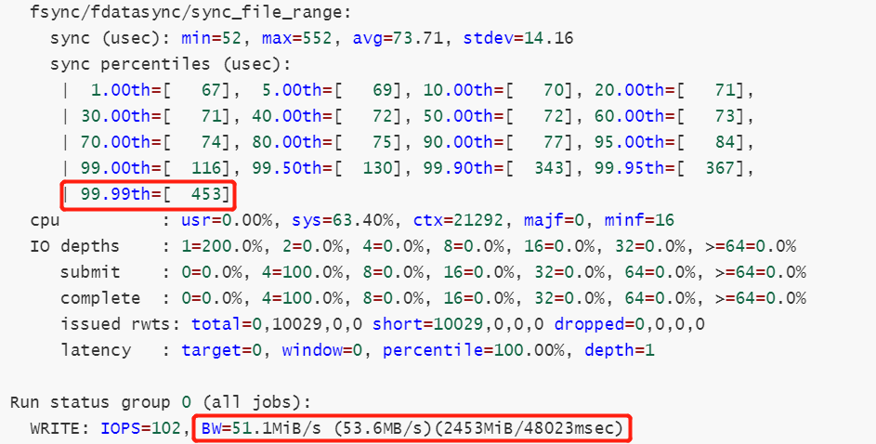
4.2、主机性能检测
1、当前进度
影响性能的因素
ETCD需要将数据持久化至本地磁盘，因此对磁盘性能有一定要求。
测试工具
fio，下载地址：https://github.com/axboe/fio/releases/tag/fio-3.27
Notes:
官方的使用手册中，建议在部署ETCD时需要对主机的磁盘性能进行检测。这是因为，ETCD需要将数据持久化至本地磁盘，因此对磁盘性能有一定要求。
测试工具为fio。参考官网建议的磁盘性能指标：
（1）查看预写日志文件持续写入的时间，第99个百分数应小于10ms
（2）查看磁盘带宽应大于50MB/s

Slide 14
4.3、构建镜像
1、当前进度
镜像运行的环境
Centos、ETCD3.4.16
# Dockerfile文件
FROM centos
MAINTAINER chris
ENV TZ="Asia/Shanghai";\
DOWNLOAD=https://github.com/etcd-io/etcd/releases/download/v3.4.16/ \
ETCDVERSION=etcd-v3.4.16-linux-amd64 \
USER=admin
RUN yum install curl wget tar -y ;\
useradd ${USER} ;\
mkdir -p /export/{servers,Logs,packages,Apps,Shell} ;\
wget ${DOWNLOAD}${ETCDVERSION}.tar.gz && tar -zxf ${ETCDVERSION}.tar.gz -C /export/servers/ && \
/bin/rm -rf ${ETCDVERSION}.tar.gz ;\
chown -R ${USER}.${USER} /export ;\
ln -s /export/servers/${ETCDVERSION}/etcd* /usr/local/bin/;\
rm -rf /etcd-data/ ;
EXPOSE 2379 2380
Notes:
通过DockerFile搭建自己的ETCD镜像，在centos系统中安装ETCD，并打包该环境。

Slide 15
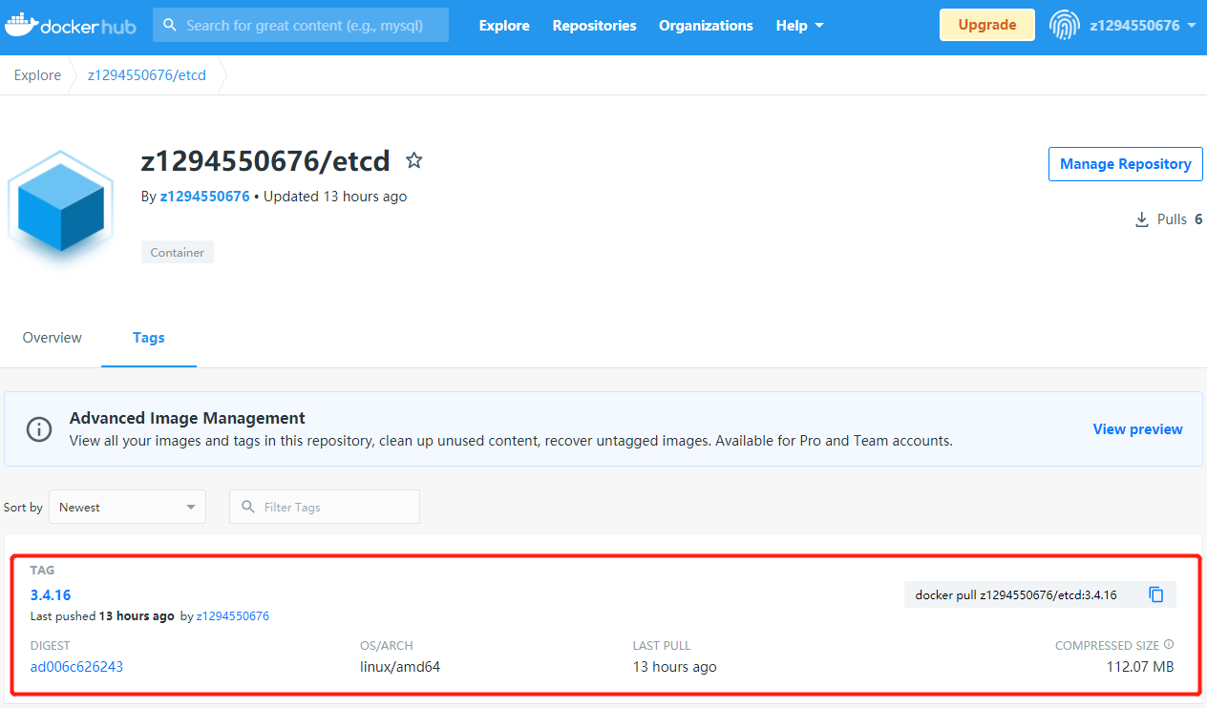
4.3、发布镜像
1、当前进度
发布流程
将构建好的镜像发布至DockerHub中，以便后续其他主机使用该镜像。
（1）注册DockerHub帐号
（2）使用docker login命令登陆
（3）使用docker push发布镜像
（4）使用docker pull拉取镜像
Notes:
将打包好的镜像发布至DockerHub中，方便其他主机使用该镜像进行部署工作。主要使用的命令：login、push、pull等。发布完成的镜像如图所示。

Slide 16
4.4、部署在Docker中
1、当前进度
部署方案
环境准备
（1）物理主机：3台Ubuntu主机、安装Docker环境
（2）使用docker compose运行ETCD镜像。
#docker-compose.yml
version: '2'
services:
etcd:
image: z1294550676/etcd:3.4.16
command: ["/usr/local/bin/etcd","--name", "etcd1",
"--data-dir", "/etcd-data",
"--listen-client-urls","http://0.0.0.0:2379",
"--advertise-client-urls","http://0.0.0.0:2379",
"--listen-peer-urls","http://0.0.0.0:2380",
"--initial-advertise-peer-urls","http://0.0.0.0:2380",
"--initial-cluster","etcd1=http://0.0.0.0:2380,etcd2=http://192.168.83.137:2380,etcd3=http://192.168.83.138:2380",
"--initial-cluster-token","2021CTyun!",
"--initial-cluster-state","new",
"--auto-compaction-retention","10"]
volumes:
- /data/etcd:/etcd-data
ports:
- 2379:2379
- 2380:2380
Notes:
准备部署环境，在Vmware中启动3台虚拟机，并且在虚拟机中安装Docker环境，运行docker-compose脚本，启动相应的容器。脚本中的etcd1、2、3表示3个节点的IP，在3台虚拟机中需要进行相应的修改，并且使用数据卷的方式将容器中ETCD的数据复制到宿主机中，防止因容器被删除而导致ETCD的数据丢失。

Slide 17
4.4、部署在Docker中
1、当前进度
部署方案
部署时可能出现的问题：
3台Ubuntu主机，使用docker-compose up部署ETCD时可能出现的错误：
request cluster ID mismatch (got 8cee0098a60e7c30 want 96c8b4467f8c27c1)
原因：
先前宿主机中的数据卷，已经存在ETCD集群的节点，新的ETCD集群会读取这些旧节点文件，
但旧节点已经不存在，故出现ID不匹配的问题。
解决方式：
删除3台主机上已经运行的ETCD容器、删除宿主机挂载的数据卷。并重新创建ETCD容器。
（因此，建议在部署之前，建议清空所有的ETCD容器、宿主机挂载的数据卷）

Slide 18
1、当前进度
5、问题

Slide 19
5、问题
1、当前进度
（1）ETCD门槛较高，自己的实际项目经验不足，进行调研ETCD感觉难度较大
（2）刚开始接触Go相关的工作，知识储备不足，现学现用的知识会存在盲区
（3）开发经验欠缺，第一次接触分布式系统
难点
Notes:
（1）ETCD门槛较高，自己的实际项目经验不足，进行调研ETCD感觉难度较大，
（2）刚开始接触Go相关的工作，很多相关的知识储备不足，目前的知识都是现学现用，因此在很多细节方面会考虑不全，存在盲区。
（3）开发经验欠缺，也是第一次接触分布式系统，不能很好的处理ETCD相关的问题。

Slide 20
谢谢

